Slide 2
Вопрос первой печати:
Какая это страна?

Slide 3
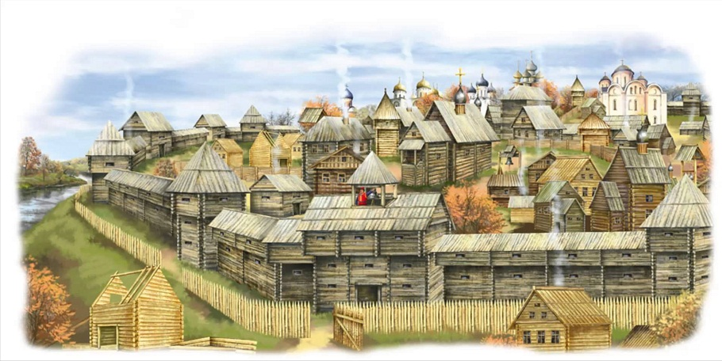
Правильный ответ: Россия

Slide 4
Вопрос второй печати:
Назовите век, когда жил и действовал наш герой.

Slide 5
Правильный ответ:
XVI век

Slide 6
Вопрос третьей печати:
Назовите имена королевы и знаменитого пирата, ставшего адмиралом.

Slide 7
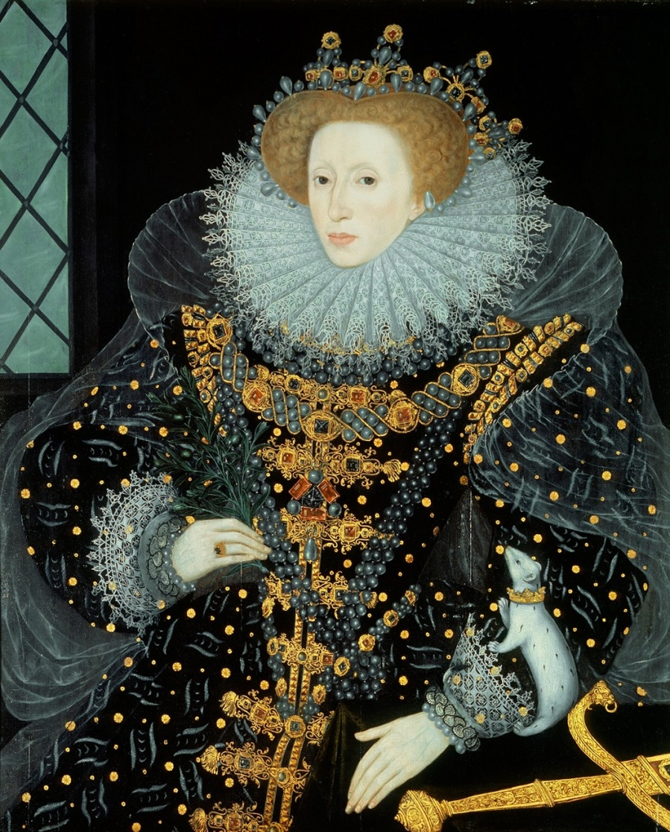
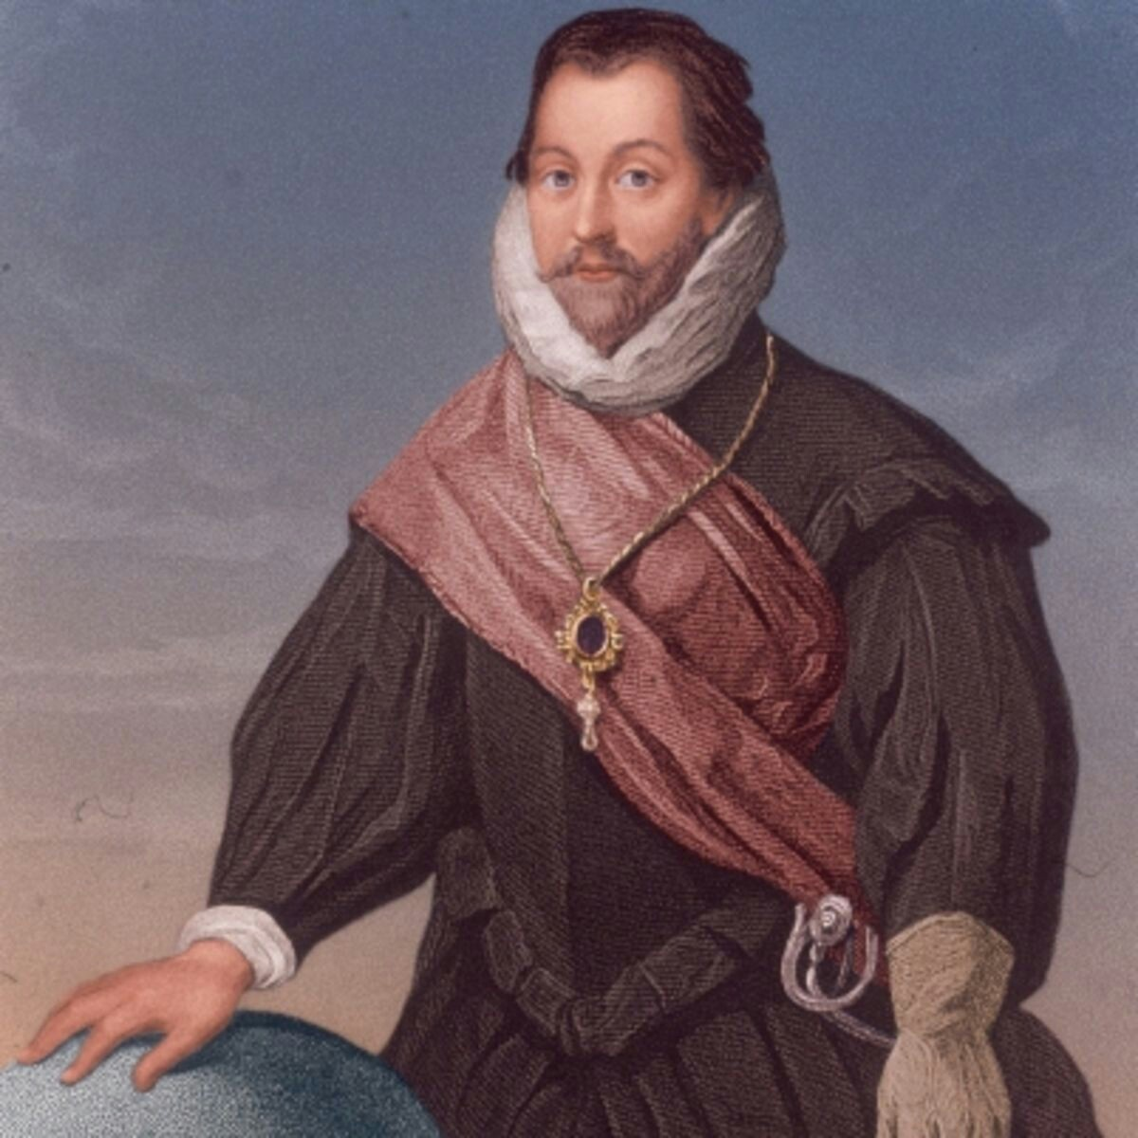
Правильный ответ:
Елизавета I и Френсис Дрейк

Slide 8
Вопрос четвертой печати:
Назовите имя знаменитого итальянского астронома, профессора математики Пизанского университета.

Slide 9
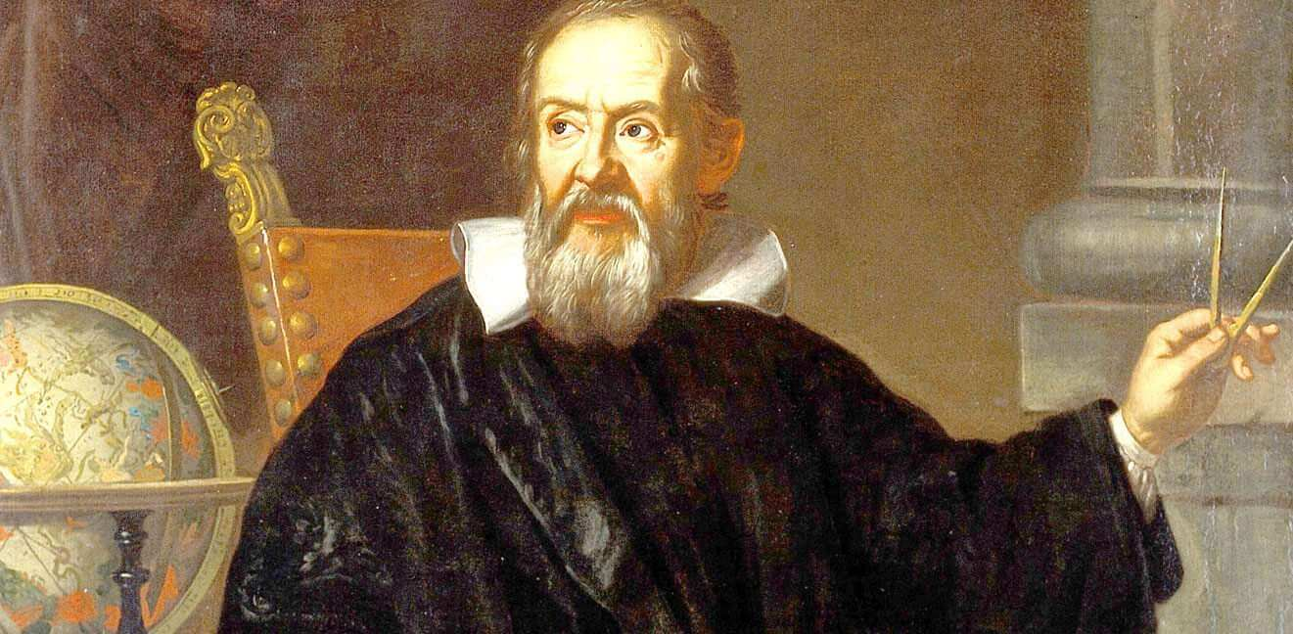
Правильный ответ:
Галилео Галилей

Slide 10
Вопрос пятой печати:
Назовите имя знаменитого английского драматурга

Slide 11
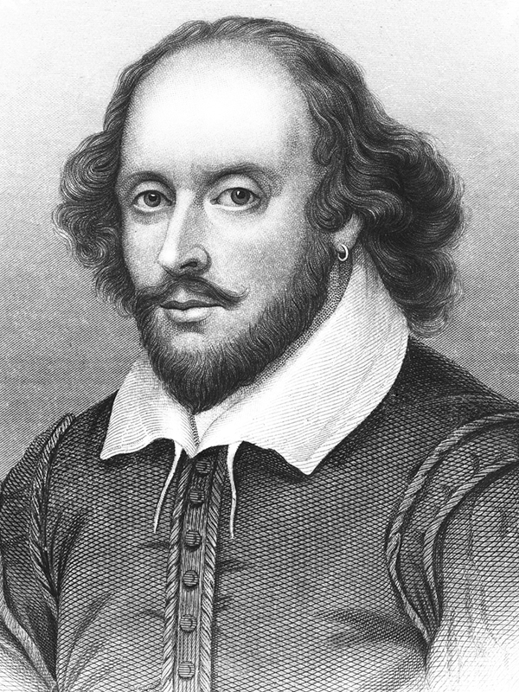
Правильный ответ:
Уильям Шекспир

Slide 12
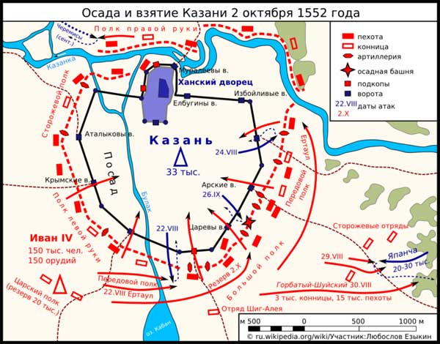

Slide 13
Вопрос шестой печати:
Какой собор был воздвигнут
в Москве в честь этой победы?

Slide 14
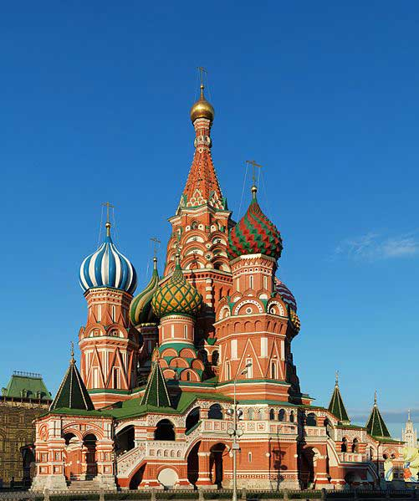
Правильный ответ:
Собор Покрова Богородицы (Василия Блаженного).

Slide 15
Вопрос седьмой печати:
Как называлась политика репрессий против непокорных бояр, направленная на укрепление самодержавной власти и централизацию государства?

Slide 16
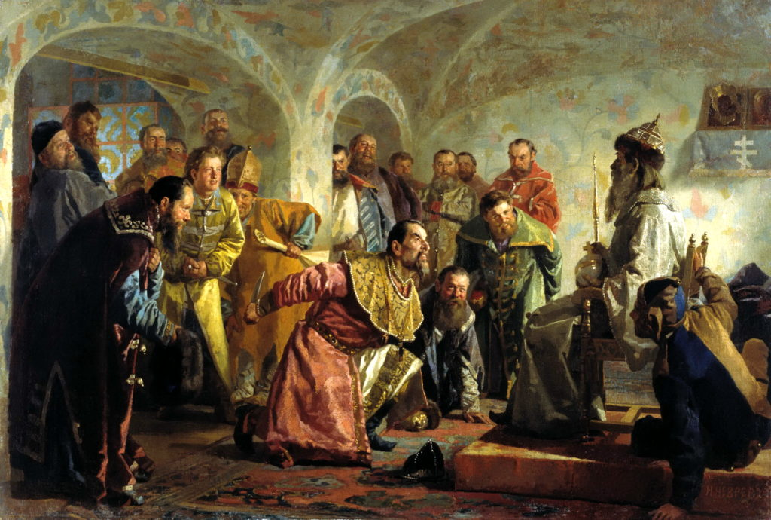
Правильный ответ:
Опричнина

Slide 17
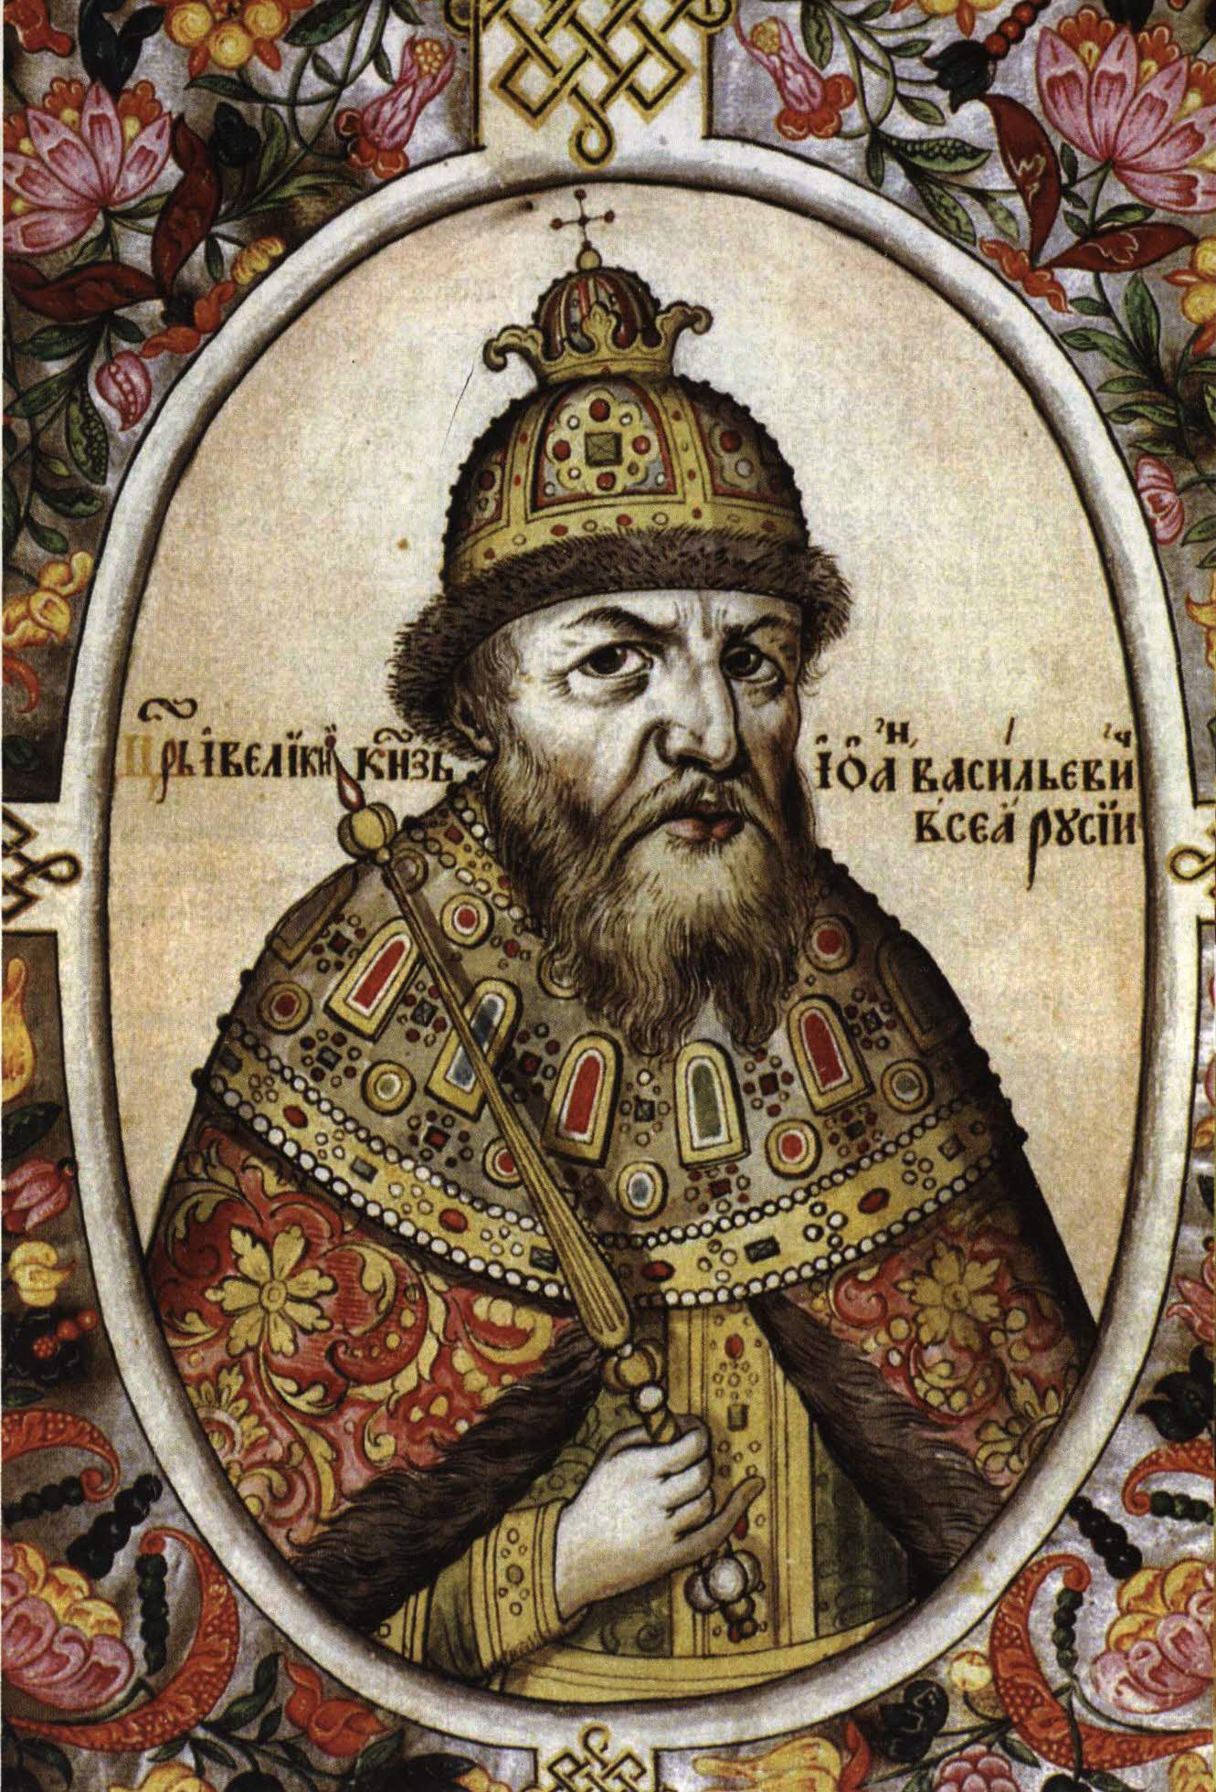

Slide 18
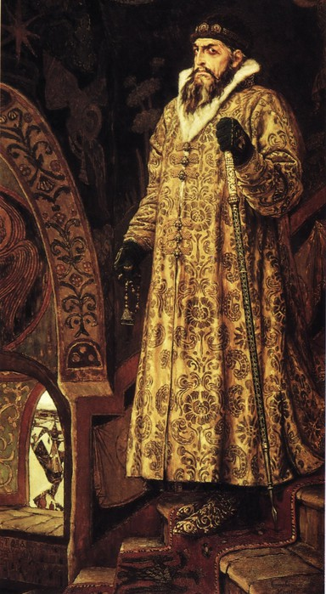
Царь Иван Грозный.
Виктор Васнецов,
1897

Slide 19
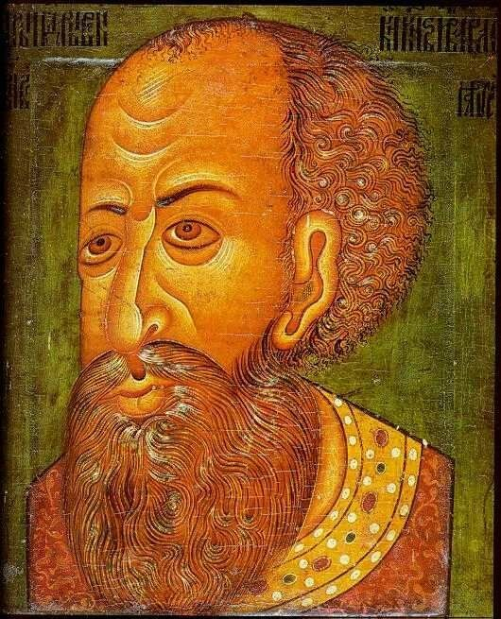
Неизвестный художник.
Парсуна «Иван IV»,
конец XVII – начало XVIII в.

Slide 20
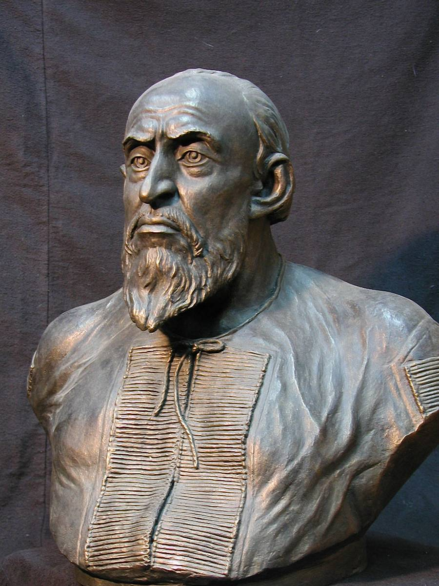
Скульптурный портрет
Ивана Грозного.
Реконструкция
М.М. Герасимова

